Slide 1
L’Histoire et l’évolution des Jeux Olympiques modernes
Catherine Danielou, PhD
University of Alabama at Birmingham
FRENCH CLUB CONVENTION 2024

Slide 2
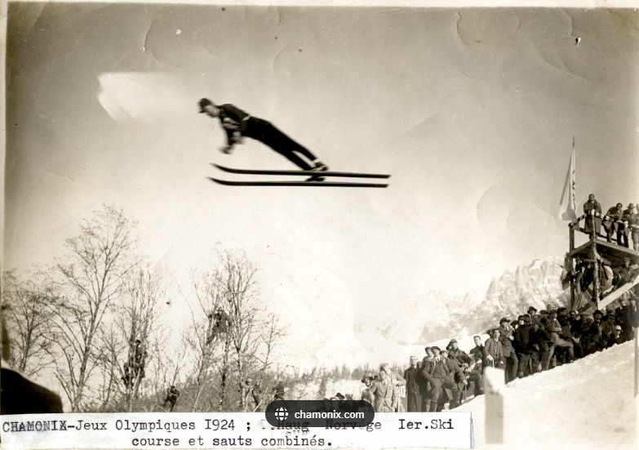
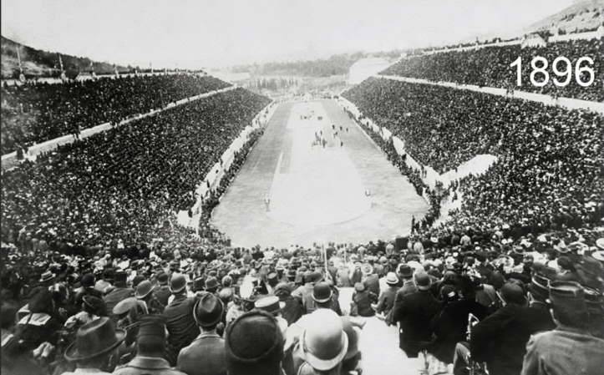
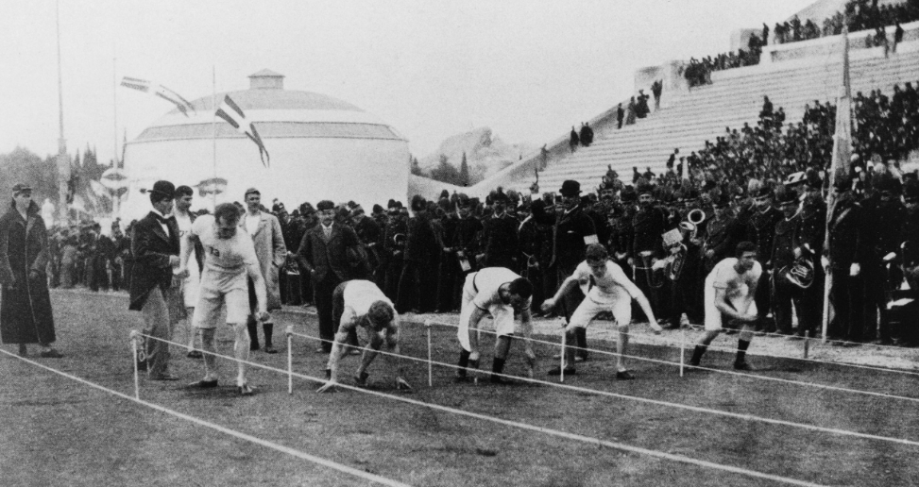
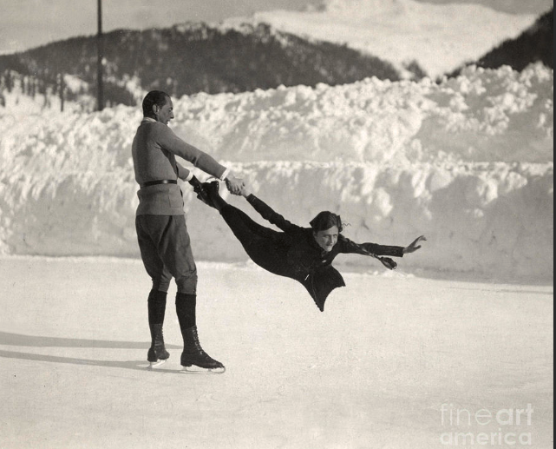
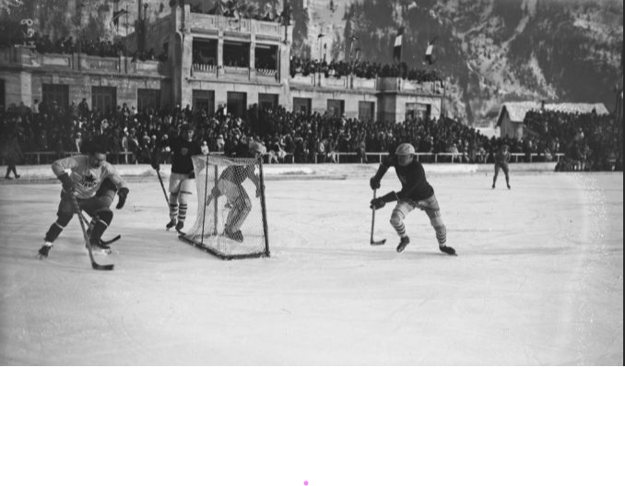

Slide 3
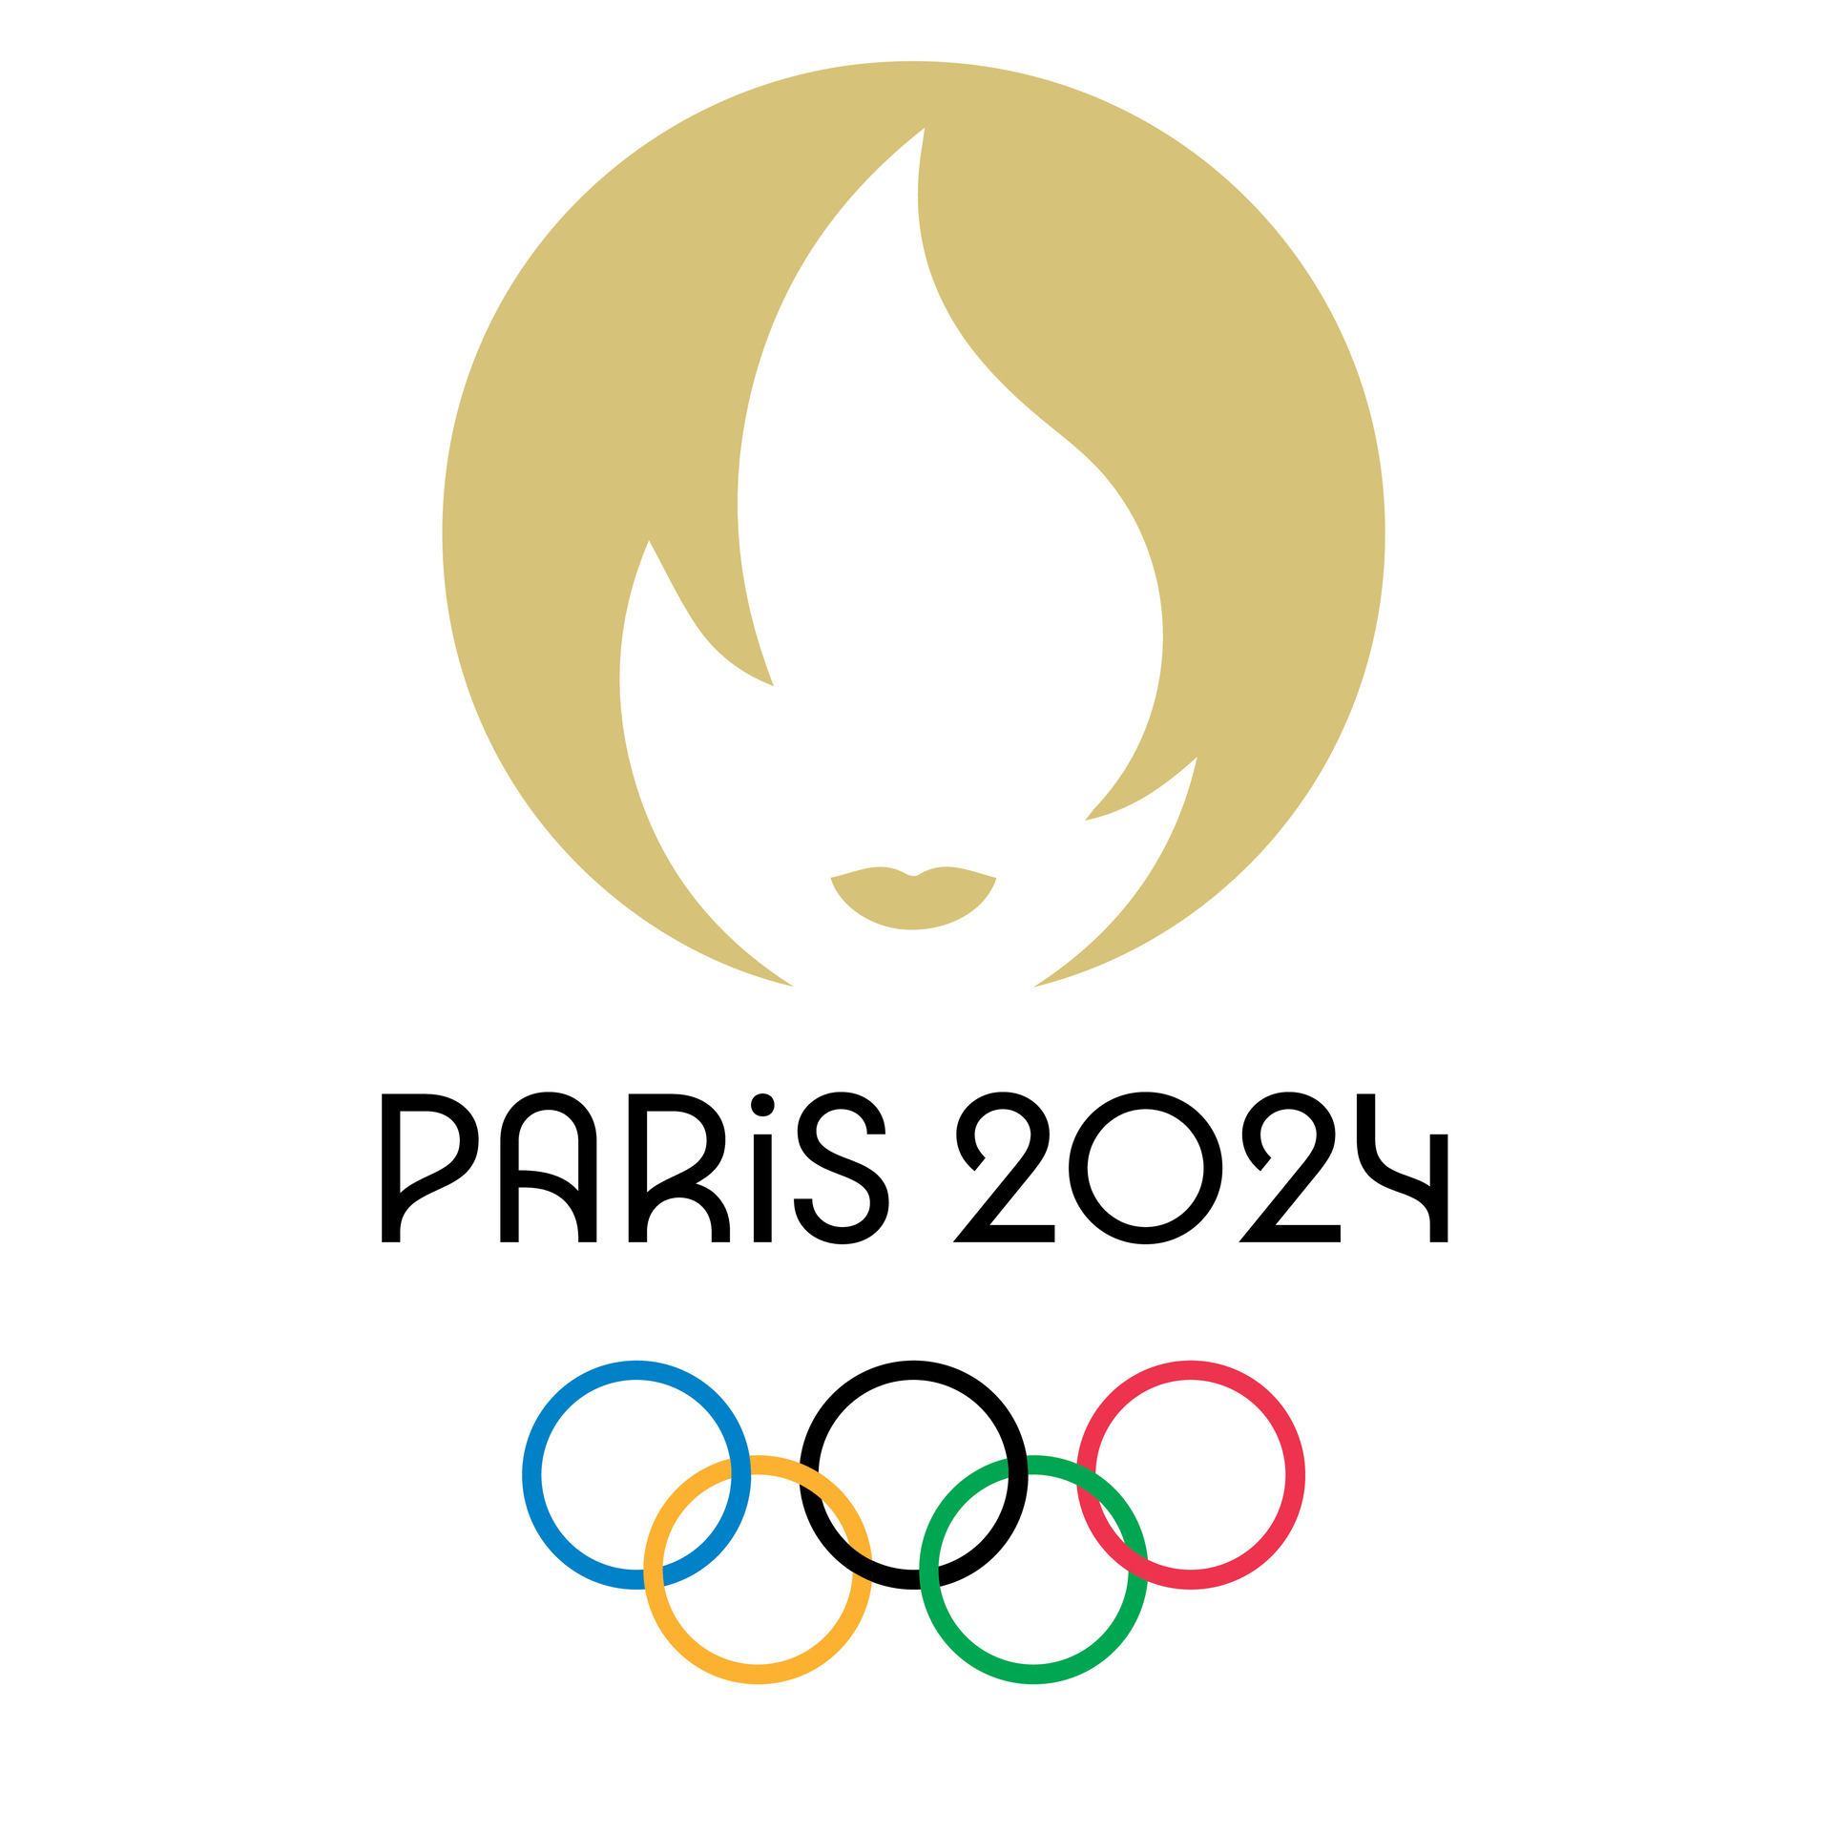
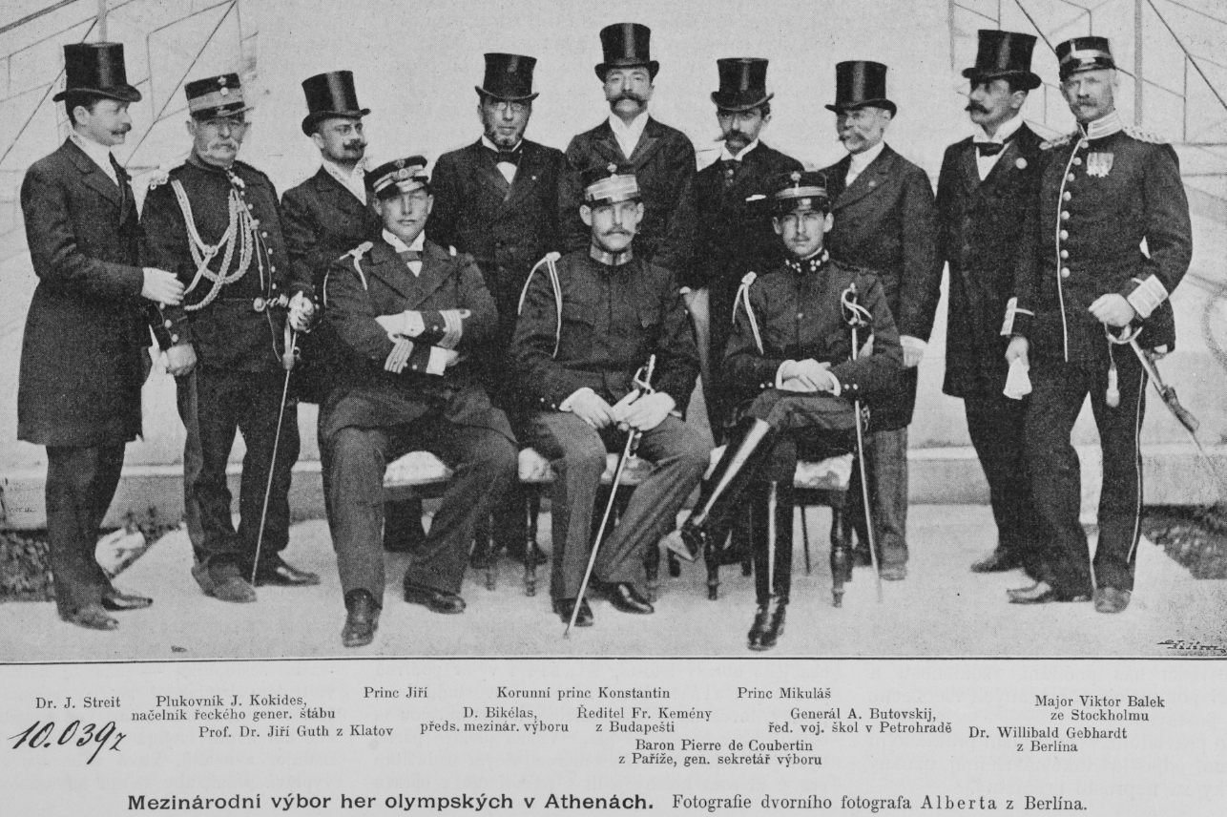
Les Jeux Olympiques renaissent
Olympiade de la République – 1796, 1797, 1708 à Paris + Jeux Scandinaves (1834 et 1826), Cotswold Games et Festivals Olympiques et Wenlock Olympian Games dès 1850 en Grande Bretagne (impressionnent Coubertin)
Baron Pierre de Coubertin – 1894 Comité International Olympique (CIO)

Slide 4
EXPOSITIONS UNIVERSELLES
Un contexte à garder à l’esprit
1791 – Prague
1851 – Londres
Contexte et raison d’être
- industrialisation
- vitrine technologique
- échanges culturels
- prestige national
- identité nationale

Slide 5
16-23 juin 1894
QUI? Le Baron Pierre de Coubertin organise le premier congrès olympique
OÙ? Dans le grand amphithéâtre de la Sorbonne à Paris
POURQUOI? Pour organiser la renaissance des JO
PARTICIPANTS? 2 000 personnes y assistent
D’OÙ VIENNENT-ILS EN FRANCE? 58 délégués français qui représentent 24 organisations et clubs sportifs
D’OÙ VIENNENT-ILS AILLEURS? 20 délégués de Belgique, Espagne, États-Unis, Grande-Bretagne, Grèce, Irlande, Italie, Russie et Suède

Slide 6
LES PRINCIPES GUIDANT La RENAISSANCE DE L’Olympisme
Promouvoir le développement des qualités physiques et morales qui sont au fondement du sport ;
Éduquer les jeunes par le sport dans un esprit de bonne compréhension mutuelle et d’amitié, dans le but d’aider à construire un monde meilleur et pacifique ;
Diffuser les principes olympiques dans le monde entier et créer de la sorte une bonne volonté internationale ;
Rassembler les athlètes du monde dans le grand festival sportif quadriennal que sont les Jeux Olympiques.

Slide 7
Quelques moments importants
Les femmes aux JO
Les jeux d’hiver
Le slogan des JO et son évolution
La naissance cruciale du Village Olympique
Berlin 1936 et Jesse Owens
Les Jeux Paralympiques
Les mascottes
Le reflet des difficultés du monde
CES MOMENTS SOULIGNENT
Un esprit inclusif – respect, amitié, paix
Un esprit avant-coureur
Un principe de convivialité, de partage, d’ouverture aux autres
L’adaptabilité au monde qui change
La commercialisation des JO et leur enjeu économique

Slide 8
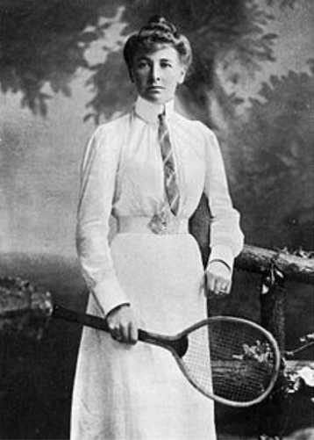
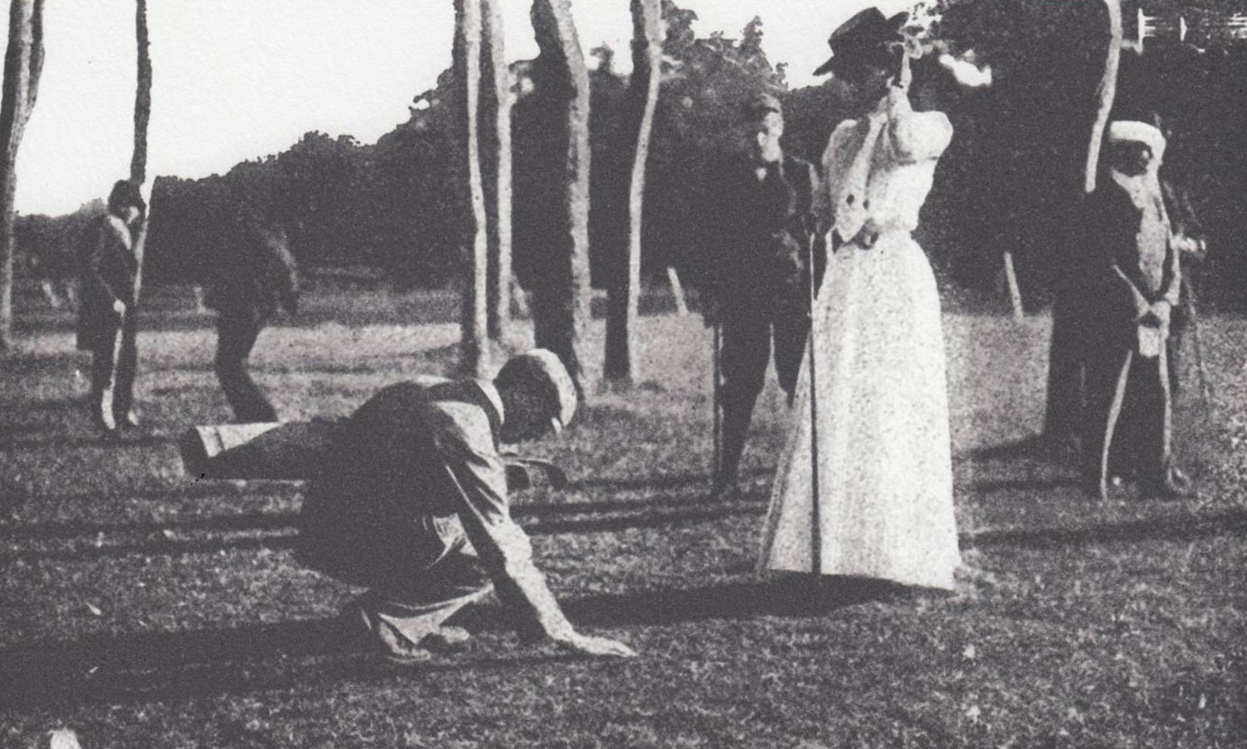
LES FEMMES AUX JEUX OLYMPIQUES 1900 à Paris 22 femmes / 997 athlètes 5 sports Le croquet, l’Équitation, le golf, le tennis, la voile

Slide 9
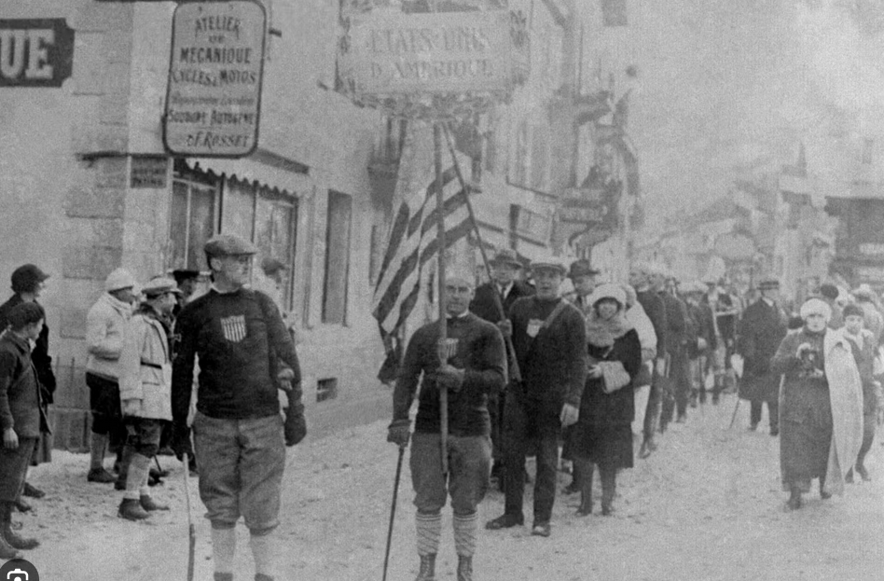
JEUX D’HIVER- 1924

Slide 10
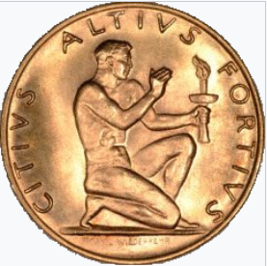
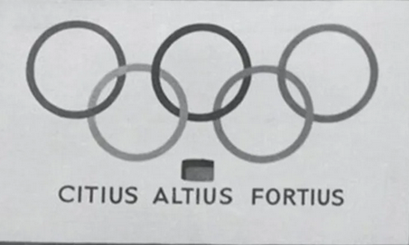
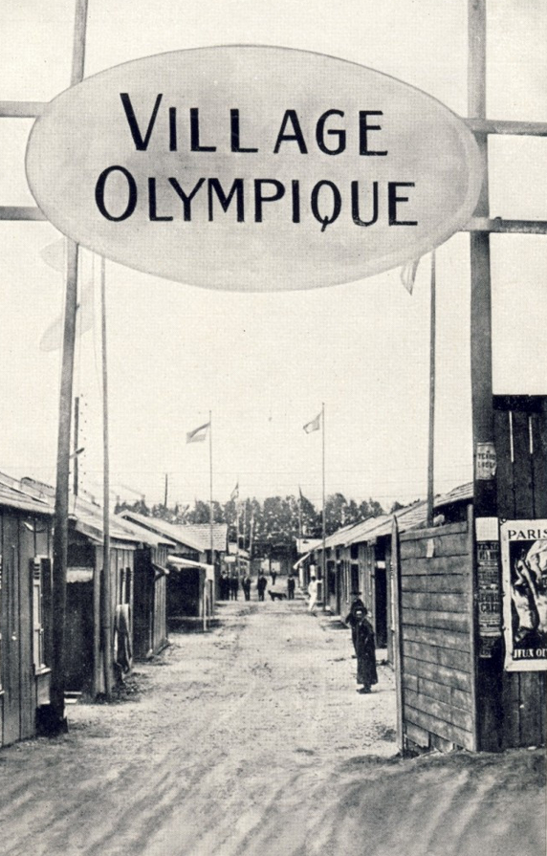
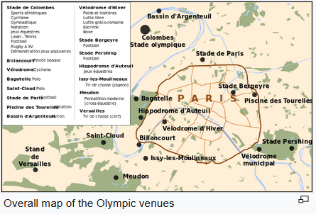
1924 - 2021
Citius, Altius, Fortius – Communiter
Plus vite, plus haut, plus fort –
ensemble

Slide 11
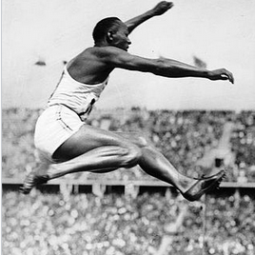
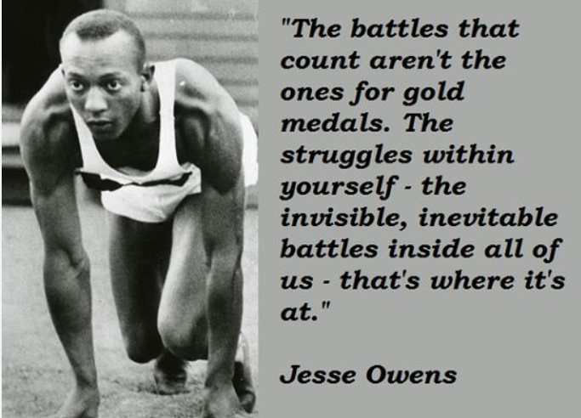
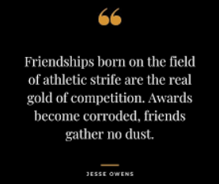
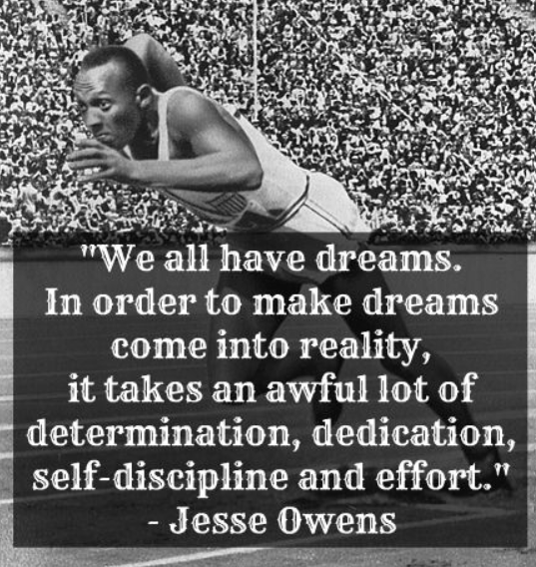
Berlin 1936

Slide 12
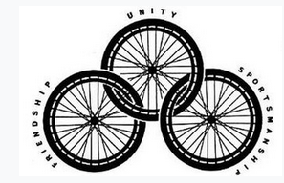
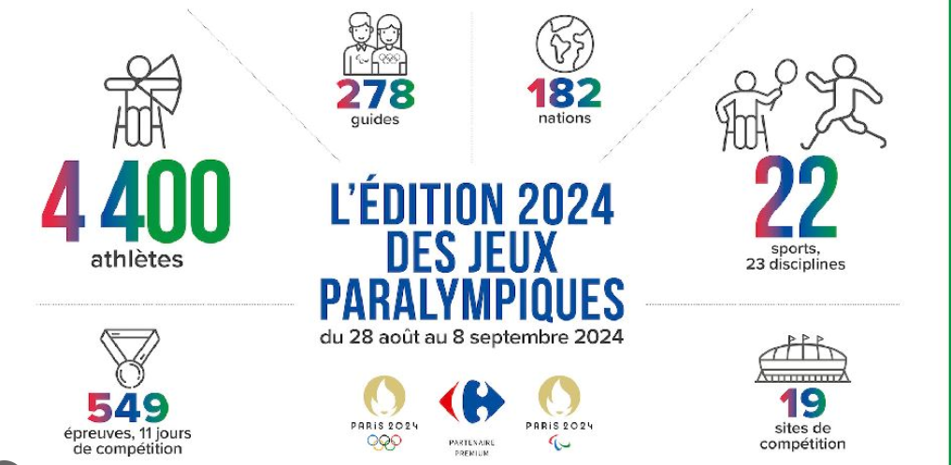
Les premiers jeux paralympiques ROME 1960

Slide 13
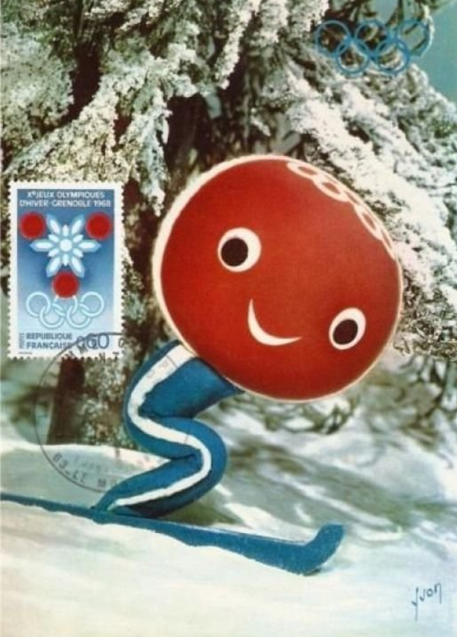
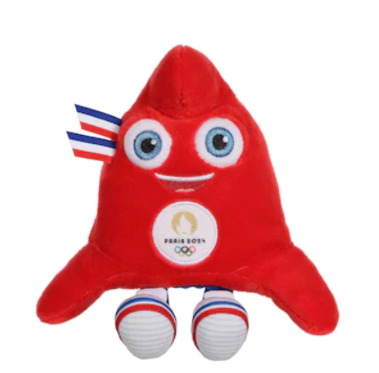
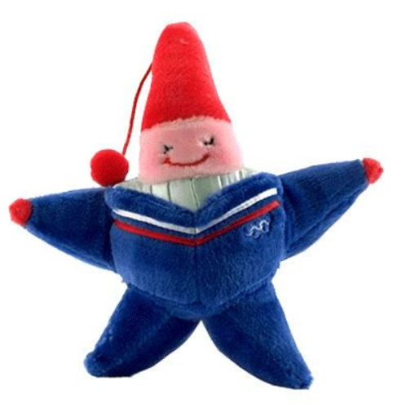
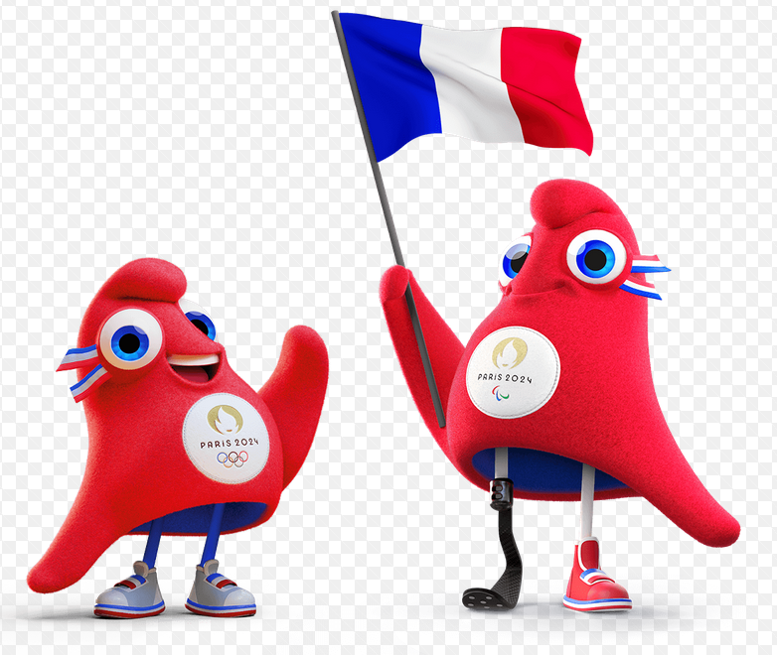
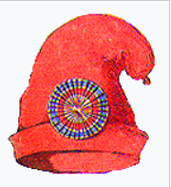
Les mascottes olympiques
Shuss

Slide 14
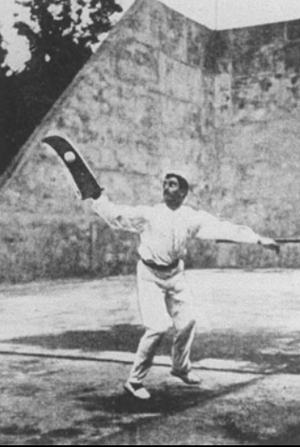
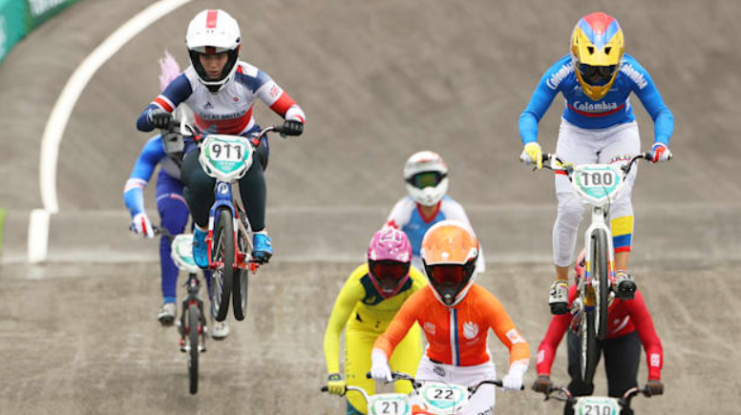
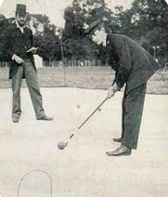
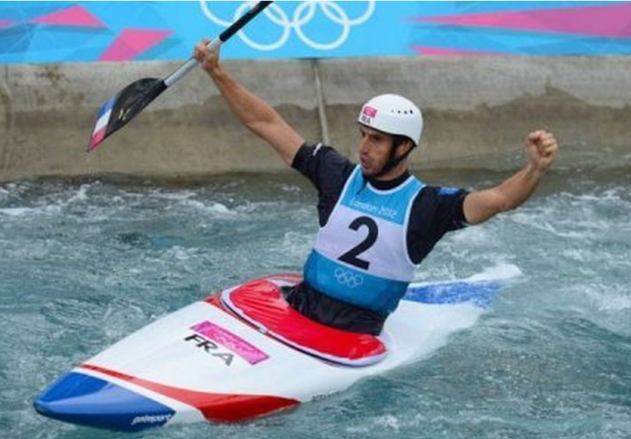
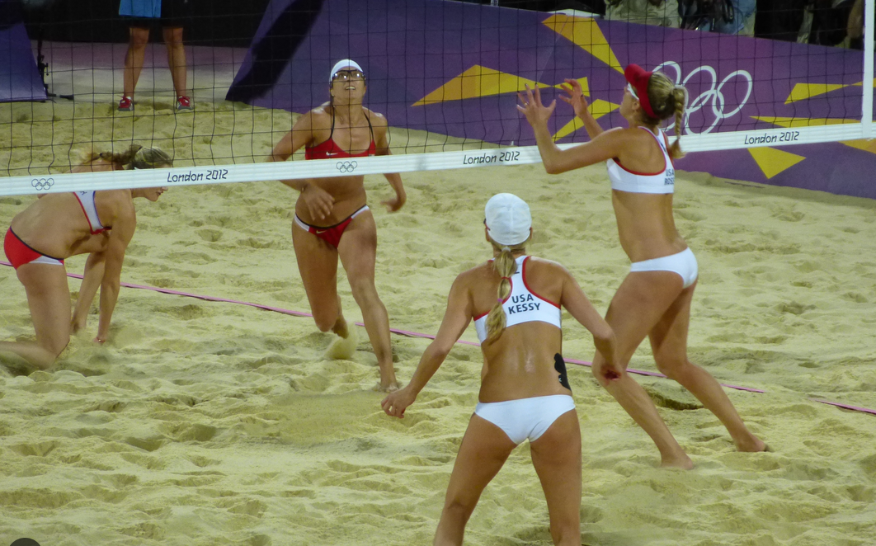
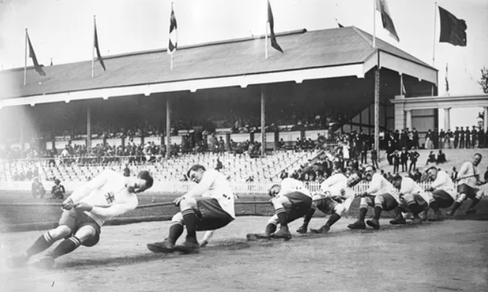
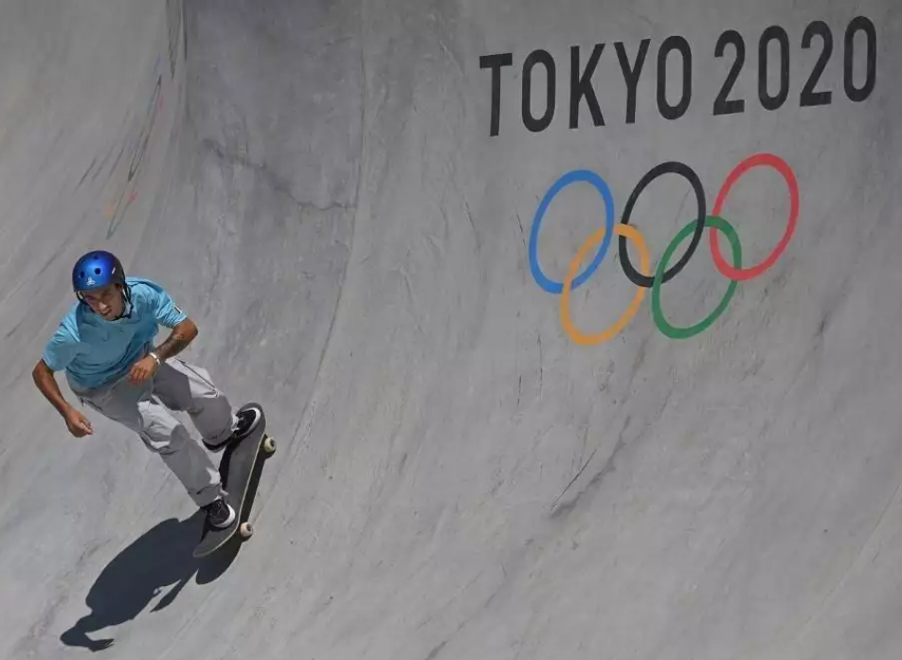
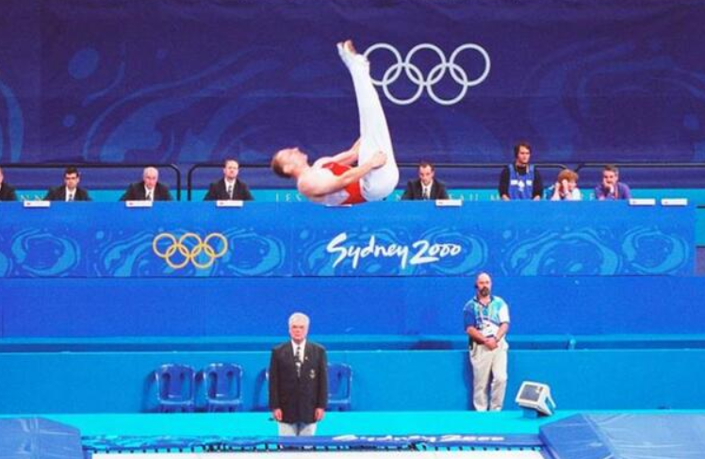
Des épreuves qui évoluent au fil du temps

Slide 15
LE reflet des difficultÉs du monde
DÉFIS DES CONFLITS MONDIAUX
- La première guerre mondiale et la seconde guerre mondiale (JO de Berlin de 1916 annulés; JO de Tokyo 1940 annulés; JO de Londres 1944 reportés)
DÉFIS SÉCURITAIRES
- Le terrorisme (Munich 1972)
DÉFIS GÉOPOLITIQUES ET DIPLOMATIQUES
- Arme politique (Boycotts JO de Moscou 1980 et JO de Los Angeles 1984)
DÉFIS DE SANTÉ PUBLIQUE
- La pandémie du COVID-19 (JO de Tokyo 2020, reportés à 2021 sans public)
DÉFIS ÉTHIQUES
- Le dopage
- L’empreinte carbone des Jeux

Slide 16
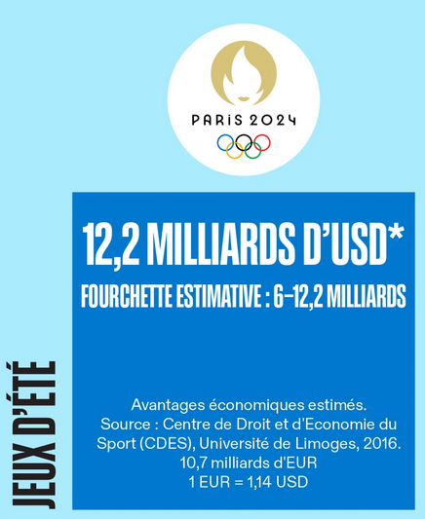
ÉNORME ENJEU ÉCONOMIQUE POUR LE PAYS ET LA VILLE QUI ORGANISENT LES JEUX

Slide 17
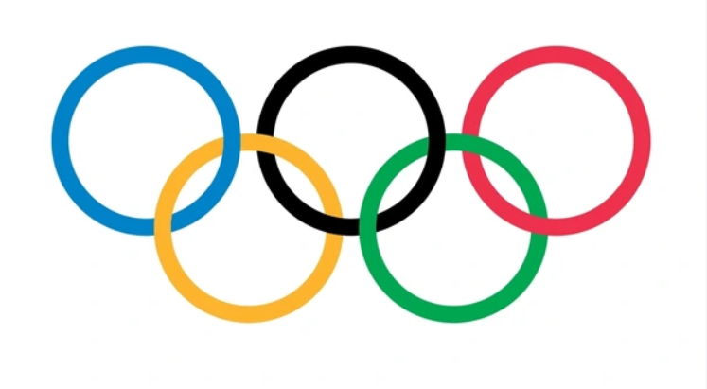
Universalisme Olympique Quelles valeurs?
- Un rêve et une aspiration
- Principe pacifiste, de paix et d’unité
- Un modèle inclusif et solidaire
- Démocratisation
- Principe de “vivre ensemble”
- Un exemple de transformation
- Adaptation au monde qui change
- Fierté
- Dépassement de soi
- Au delà de l’esprit de compétition,
une inspiration pour tous
- La mesure d’un impact local
- Une empreinte
VALEURS OFFICIELLES
Les valeurs olympiques
l'excellence
le respect
l'amitié
Les valeurs paralympiques
La détermination
l’égalité
l’inspiration
le courage

Slide 18
MERCI ET À BIENTÔT !
danielou@uab.edu

